Slide 1
大豆人工育種
亲本: 母本, 父本
花期是否配合?
例如:
母本-- 南非豆
父本—隴黃2號
南非豆, 比隴黃2號遲開花!!!
解決方法: 需連續種植3批隴黃2號
例如:
今日種植分別5盆南非豆及5盆隴黃2號
5-7 日後再種植5盆隴黃2號
10-14日後再種植5盆隴黃2號

Slide 2
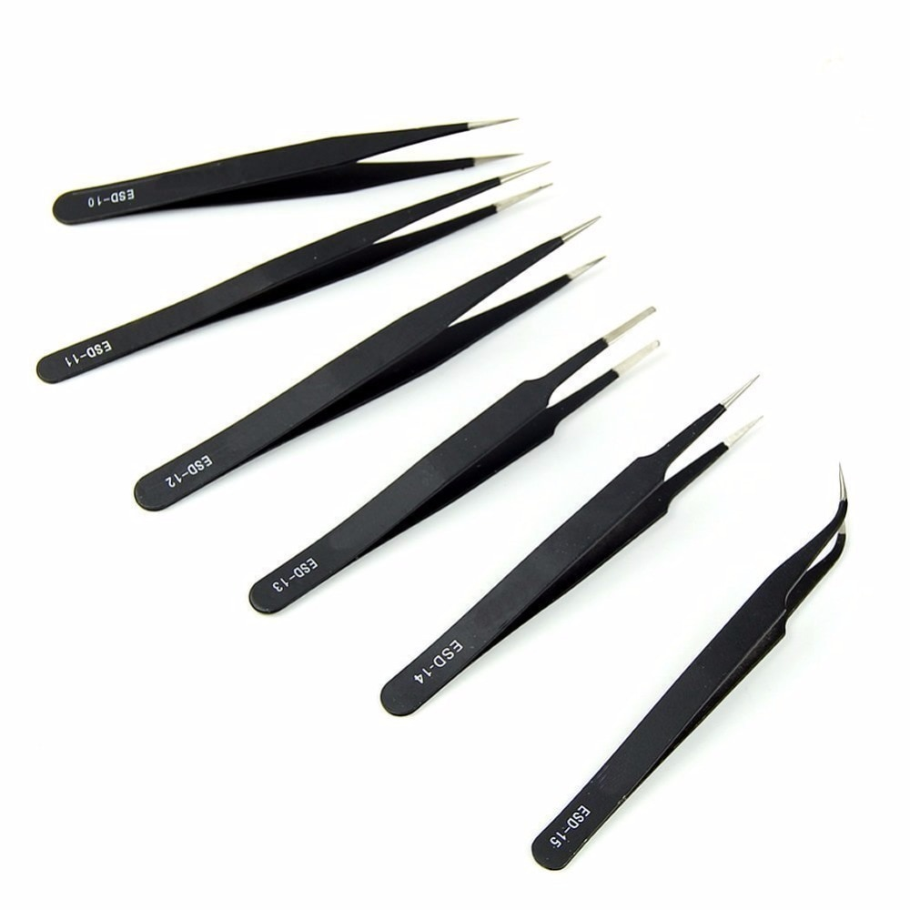
工具
頭帶放大鏡 Headband magnifier
2. 細鉗 Fine forceps
4. 保鮮紙
3. 標籤掛牌
5. 大頭針

Slide 3
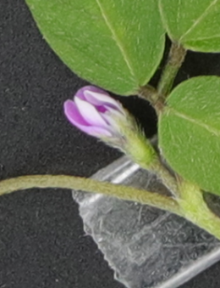
挑選合適花朵
母本: 將開的花蕾。見到小小花瓣 (見白)
父本: 當日開的花朵。

Slide 4
人工授粉:
先檢查是否有合適的父母本花朵
收集父本花朵, 暫放在小胶盒中
挑選母本花朵, 每個節只保留一個可用花蕾
4. 母本花蕾去除花萼片, 花瓣片, 雄蕊。只保留雌蕊。
5. 從父本花朵中取出雄蕊, 放到母本的雌蕊上
6. 用保鮮紙保濕, 用大頭針固定
7. 掛上標籤 (註明: 母本, 父本, 日期及編號)
8. 5-7日打開保鮮紙, 觀察豆莢是否形成
9. 等待豆莢成熟

Slide 5
注意事項
父本, 母本可以互換進行人工授粉
在進行過人工授粉的節上, 去除新生的花朵。只保留進行過人工授粉豆莢。
即使收到豆莢不代表成功育種。需要收到種子後, 長出植株, 進行分子標記分析

